Slide 1
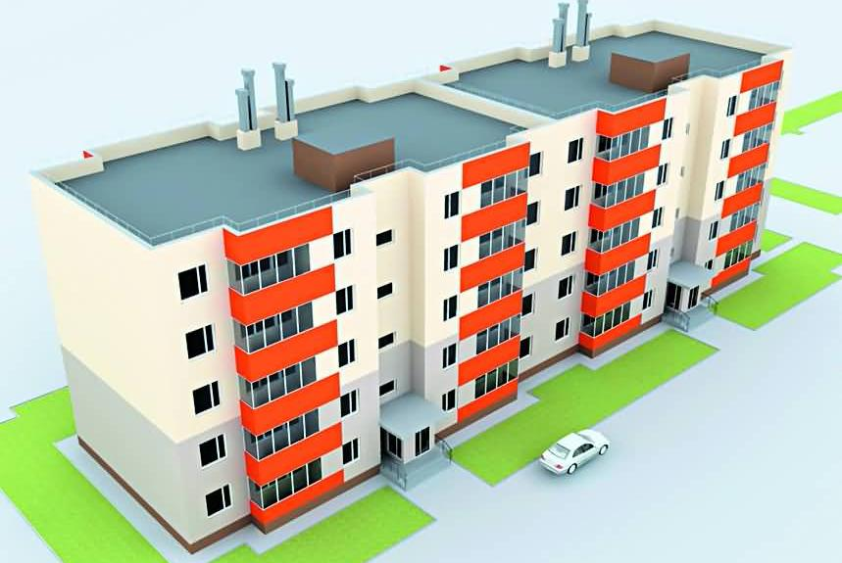
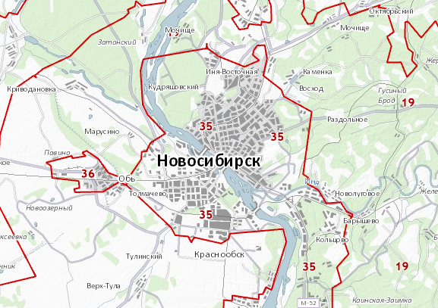

№ 5
Каким образом можно оформить земельный участок под многоквартирным жилым домом (МКД)?
Вопрос
МКД
Необходимо получить сведения о земельном участке, расположенном под МКД:
1) Можно получить выписку из публичной кадастровой карты (на сайте Росреестра).
2) Запросить информацию в органах местного самоуправления или в Управлении Федеральной службы государственной регистрации, кадастра и картографии
(запрос может любой собственник помещений МКД).
Если земельный участок уже образован и поставлен на кадастровый учёт, то он переходит бесплатно в общую долевую собственность собственников помещений в МКД.
!
Земельный участок
Право общей долевой собственности возникает с момента постановки такого участка на кадастровый учет.
Обязанность образования земельных участков под МКД возлагается на соответствующие органы государственной власти.
В настоящий момент для образования земельного участка не требуется заявления собственников, поскольку такая обязанность на прямую предусмотрена действующим законодательством РФ.
Публичная кадастровая карта НСО
Технологии,
которые работают.

